Slide 1

ПРО ЕКОМАРКУВАННЯ

Slide 2

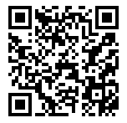




Берзіна Світлана Валеріївна
svitlana.berzina@gmail.com

Slide 3












Які бувають маркування екологічні за змістом?
Екологічні марковання І типу (ISO 14024)
Екологічні марковання
II типу (ISO 14021)
Енергетичне маркування
Соціальні знаки марковання
Органічне маркування
Екологічні декларації типу III (ISO 14025)*
Окремі екологічні характеристики

Slide 4

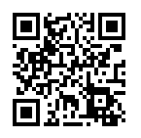

Slide 5


ЩО ТАКЕ ЕКОЛОГІЧНЕ МАРКУВАННЯ І ТИПУ?
Логотип якій є знаком відповідності екологічним стандартам на певну
категорію продукції.
Повинен застосовуватись з посиланням на номер екологічного сертифікату та схему сертифікації згідно з ISO 14024.
Може застосовуватись на різних категоріях продукції у поєднанні зі словом «екологічний», «еко» на законних підставах.
І тип екологічного маркування згідно з ISO 14024

Slide 6

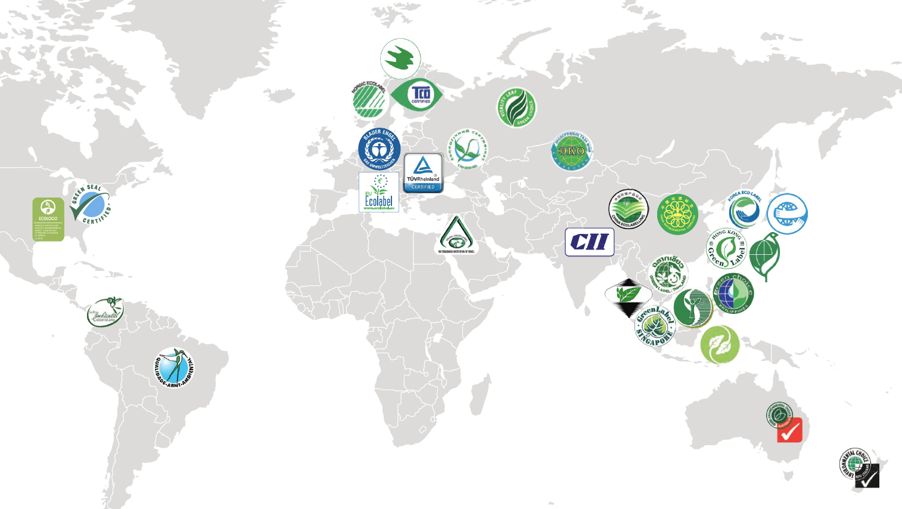






І тип екологічного маркування
ISO 14024

Slide 7
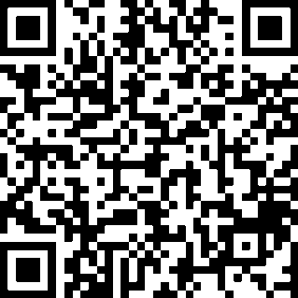



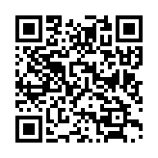

ВИЗНАЧИТИ ЗНАЧЕННЯ МАРКУВАННЯ – ПРОСТО
СКАНУЙ І ДІЗНАЙСЯ;-)

Slide 8
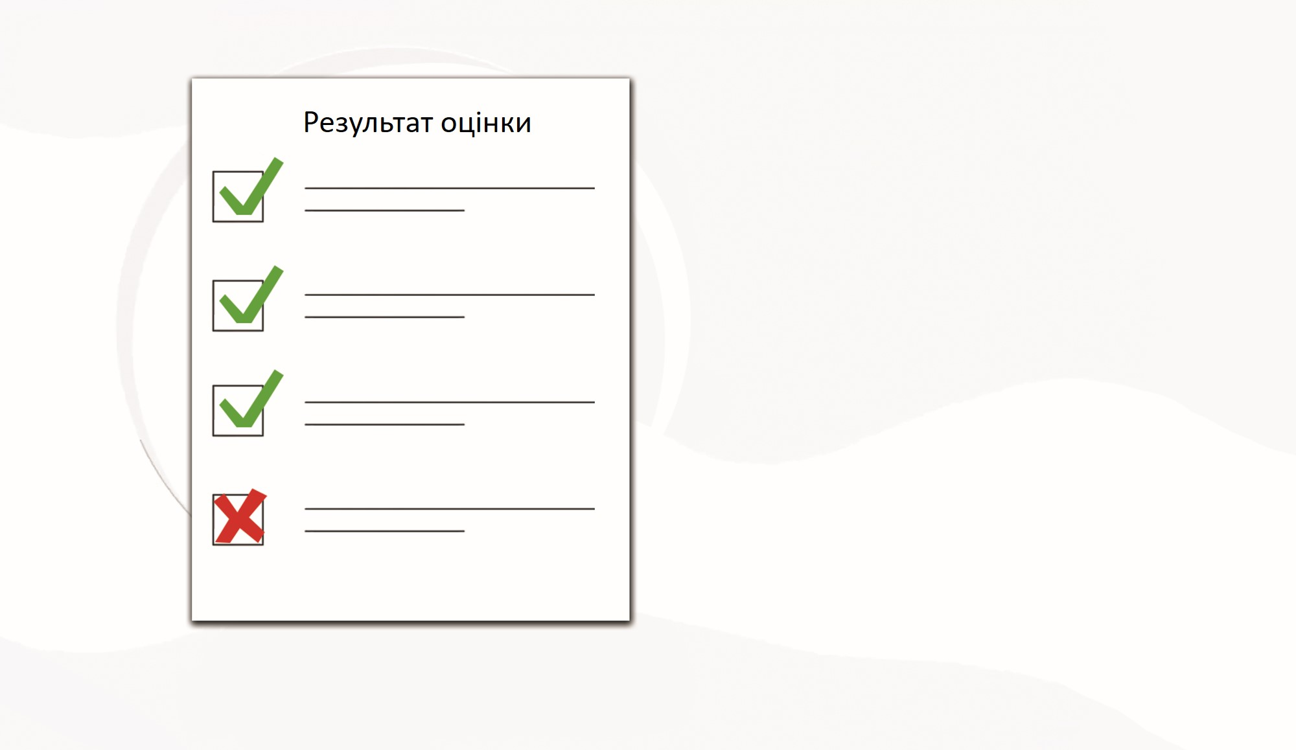

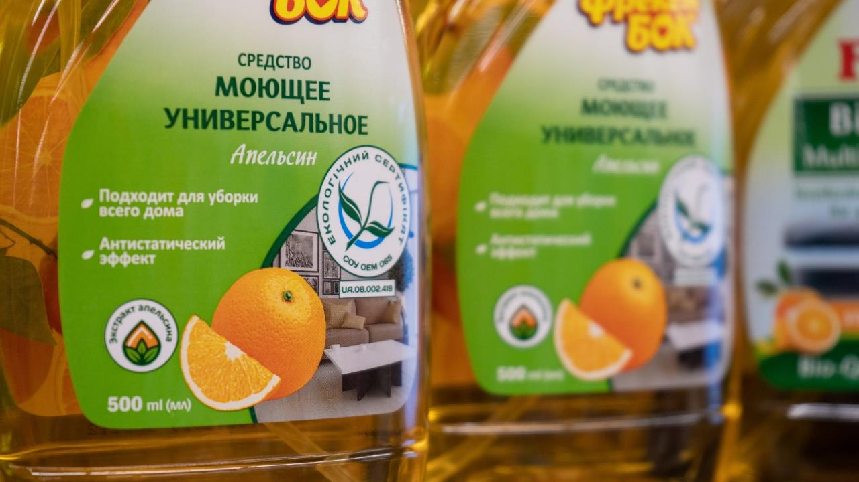

Право на екологічне маркування
Право на екологічне маркування отримує продукція яка успішно пройшла незалежну оцінку у спеціальному органі.
Оцінюється продукт та всі стадії його життєвого циклу.
Продукція позначена екологічним маркуванням є більш безпечною
для людини і довкілля.
Право на екологічне маркування отримують тільки ті товари, які пройшли спеціальну оцінку (сертифікацію) і відповідають екологічним стандартам.

Slide 9








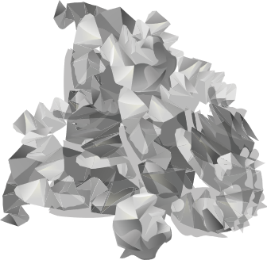
Життєвий цикл продукції
Вирубка лісу
Переробка деревини
Роздільний збір макулатури для подальшої переробки та використання
Паперовий
виріб (газета)
Транспортування
Смітник
Паперові відходи
Виробництво паперової
продукції
Користування

Slide 10
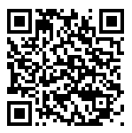

https://www.youtube.com/watch?v=qnFq-a3ltlc

Slide 11

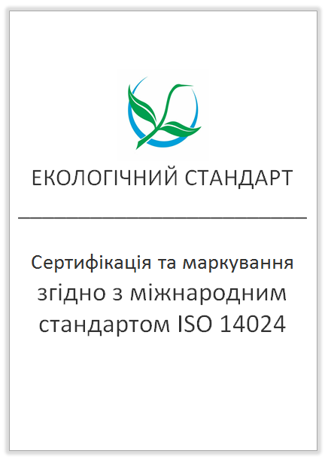












Екологічний стандарт
Стандарт – вимоги до характеристик продукції за показниками, що підтверджують її екологічні переваги.
Вимоги визначаються до продукції та усіх етапів її життєвого циклу.
Виробники мають враховувати стандарти, виключати з продукту небезпечні складники, запобігати забрудненню, переробляти відходи, зберігати енергію та природні ресурси.

Slide 12

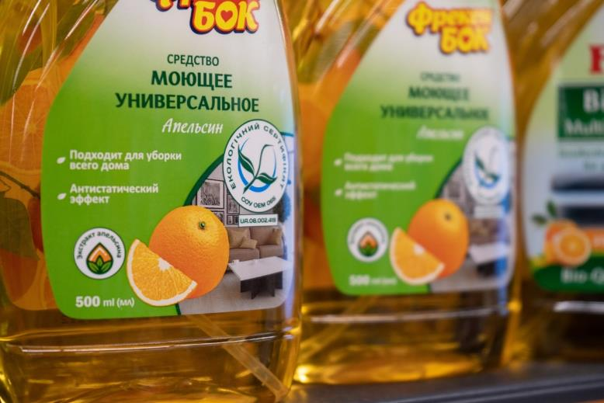

Slide 13
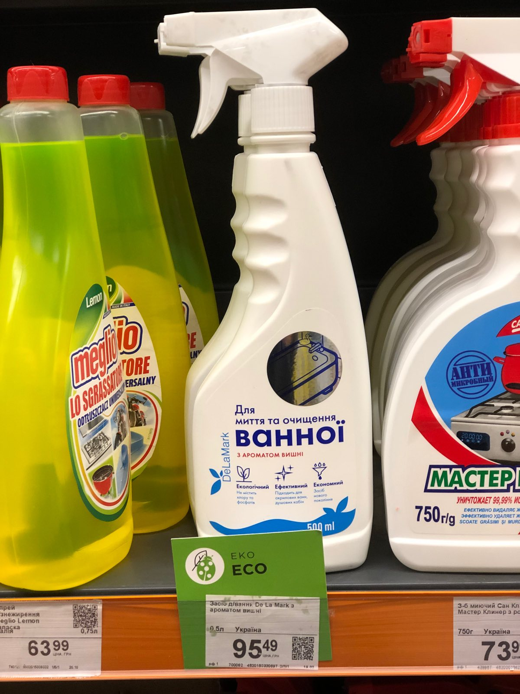
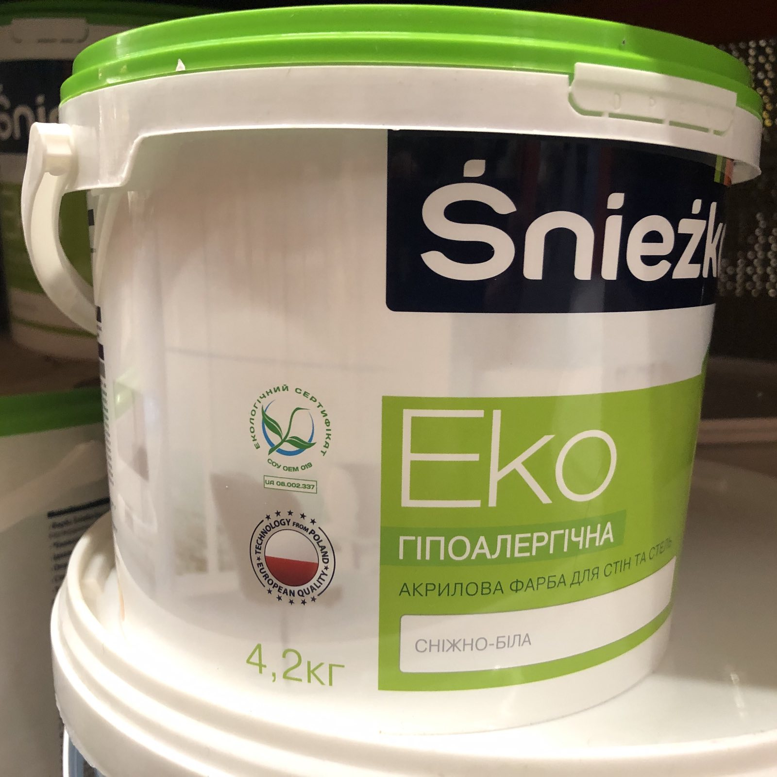


Slide 14

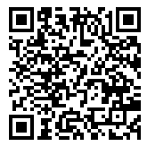








Екологічні критерії та аналіз готовності ринку
СОУ ОЕМ 08.002.012.065:2016
Екологічні критерії згідно з ДСТУ ISO 14024
ринкова доля
21%
обмеження вмісту небезпечних хімічних речовин
без вмісту особливо небезпечних речовин
поліпшення мийної здатності та ефективності миття/прання
якості та строку служби лакофарбового покриття
найкращі доступні технології виробництва
зменшення відходів виробництва та споживання
GEN members
ринкова доля
18%
СОУ ОЕМ 08.002.016.019:2014
Екологічно сертифікована продукція згідно з ISO 14024 позначена маркуванням
Україна
ЄС
Скандинавські країни
Німеччина
США

Slide 15






Екологічно сертифікована продукція згідно з ISO 14024 не може бути класифікована як
Проявляє селективну токсичність для органів-мішеней та (або) органів
-з одноразовим впливом
-з багаторазовим впливом
Викликає сенсибілізацію в дихальних шляхах або на шкірі
Має мутагенні властивості
Має канцерогенні властивості
Проявляє токсичність для
Печінка
Мозок
Органи-мішені
(найбільш сприятливі до впливу хімічних речовин)
репродуктивної системи людини
Проявляє гостру токсичність при потраплянні до організму людини
Імунна та
ендокринна
системи
Руйнує водні екосистеми
Нирки
Кишкове-шлунковий
тракт
Руйнує озоновий шар
Globally Harmonized System for the Classification and Labeling of Chemicals (GHS)
Regulation (EC) No 1272/2008 (CLP)

Slide 16

Об'єктивність вимог визначеній цілі
БЕЗ ФОСФАТІВ
У засобу можуть бути інші речовини або їх суміші дія яких значно суттєвіша на руйнування водних екосистем.
Підтвердний документ – паспорт безпеки.
Без вмісту фосфатів, речовин що впливають на руйнування водних екосистем
Та інших речовин особливо небезпечних для здоров'я і довкілля.
Контроль рівня загальної токсичності засобу на рівні найвищих показників безпеки.
Підтвердний документ – сертифікат відповідності екологічним критеріям
встановленим згідно з ДСТУ ISO 14024.

Slide 17
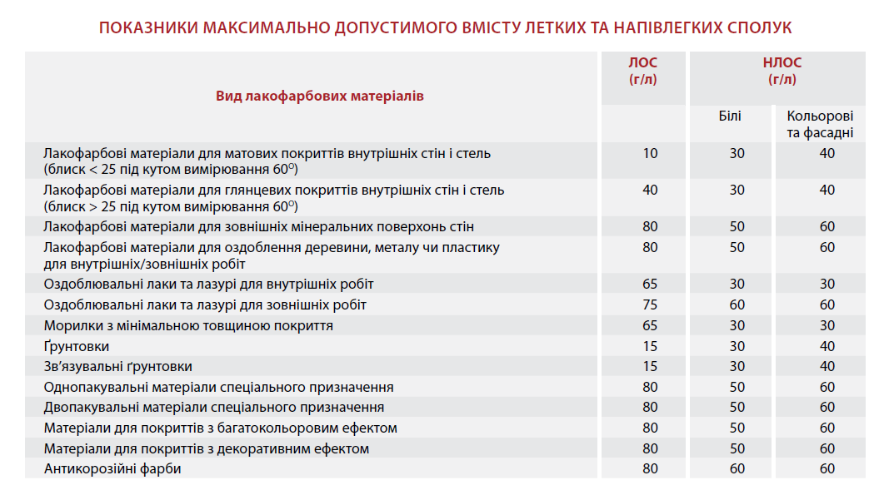

Slide 18
Показники ефективності екологічно сертифікованої продукції згідно з ISO 14024
Лакофарбові матеріали
Вміст білого пігменту (білий неорганічний пігмент з коефіцієнтом заломлення > 1,8) у інтер’єрних фарбах для стель та стін, які є стійкими до мокрого стирання за класами 1 та 2 відповідно до ДСТУ EN 13300:2012, не повинен перевищувати:
а) 40 г/м² сухого покриття – для класу 1 стійкості до мокрого стирання;
б) 36 г/м² сухого покриття – для класу 2 стійкості до мокрого стирання.
у всіх інших фарбах, включаючи вапняні та силікатні фарби, ґрунтовки, антикорозійні та фасадні фарби, не повинен перевищувати:
а) 36 г/м² сухого покриття – для інтер’єрних фарб та ґрунтовок;
б) 38 г/м² сухого покриття – для фасадних фарб та ґрунтовок.
Примітка. Вміст білого пігменту для покриття з коефіцієнтом контрастності 98%.
Мийні засоби
Показник дозування твердого (порошкоподібного, гранульованого тощо) готового для застосування засобу для прання або миття не повинен перевищувати:
а) 14,0 г/кг білизни для засобів прання середньо та суттєво забрудненої білизни;
б) 2,7 г/кг білизни для засобів для видалення плям;
в) 18 г/л миючого розчину для засобів миття посуду в посудомийних машинах з однією функцією;
г) 20 г/л миючого розчину для засобів миття посуду в посудомийних машинах з однією функцією;
д) 25 г/л миючого розчину для засобів для миття твердих поверхонь.
Мийна здатність засобу по відношенню до еталону (здатність відновлювати чистоту брудної поверхні) має складати не менше ніж 85%.
Зниження міцності тканини після 25 циклів прання має становити не більше ніж 18%.

Slide 19


Обираючи продукцію з екомаркуванням ти обираєш здоров’я, чисте довкілля і майбутнє нашої планети.
Використання екологічно сертифікованих будматеріалів матеріалів дозволило би скоротити в Україні майже 1,5 мільйона тон викидів парникових газів щороку.
Більше 500 000 літрів фарби зекономлено та близько 3 тон небезпечних хімічних речовин не потрапили в повітря завдяки фарбуванню стін будівель і приміщень екологічними фарбами українських виробників. Тому що такі фарби більш безпечні, надійні і економічні у використанні.

Slide 20



Більш чисті і маловідходні технології
Висока якість покриття
Лакофарбові
матеріали
Якість повітря в приміщенні
Без вмісту особливо небезпечних хімічних речовин
Збереження енергії на виробництві

Slide 21



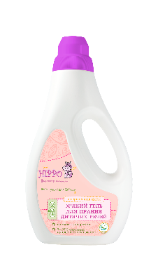
Більш безпечні для здоров'я людини
Мийні засоби
(засоби
для прання
і миття)
Не здатні знищувати живі організми
Не шкодять водоймам при потраплянні в них через каналізацію
Тара чи упаковка придатні для переробки
Не містять фосфатів

Slide 22



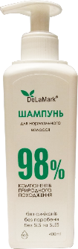
Не містить речовин що можуть спричини подразнення або інші прояви алергії
Косметика
Не містить токсичних речовин що накопичуються в організмі і здатні викликати хронічні захворювання
Пакування та ящики, для транспортування не містять небезпечних речовин та придатні для переробки
Не шкодить мешканцям водойм при потраплянні у водойми через каналізацію
Контроль безпеки та якості складників на виробництві

Slide 23
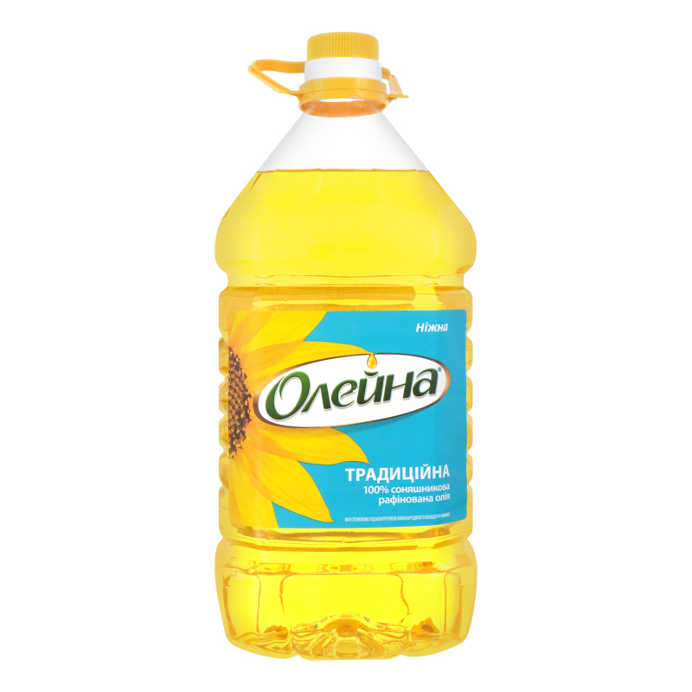
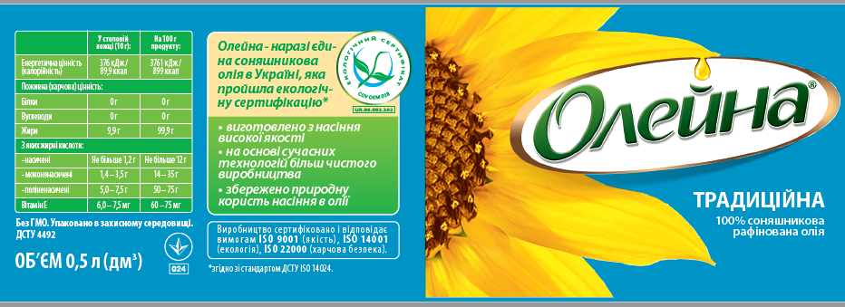

Slide 24



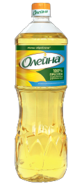
Суворий контроль виробництва і показників безпеки
Не містить небезпечних харчових добавок
Харчові
продукти
Пакування підлягає переробці
Сучасні технології, що зберігають природну користь складників
Виготовлено з натуральної сировини високої якості
Не містить ГМО (генетично модифікованих організмів)

Slide 25
4. Допускається сумарний вміст не більш ніж 5% таких харчових добавок мінерального походження:
Індекс | Найменування харчової добавки | Примітка
Е 250 | Нітрит натрію (Sodium nitrite) | Дозволяться для виробництва продуктів переробки м’яса
Е 270 | Молочна кислота L-, D- (Lactic acid, L-, D- and DL-)
Е 290 | Діоксид вуглецю (Carbon dioxide)
Е 296 | Яблучна кислота (Malic acid, DL-)
Е 300 | Аскорбінова кислота L- (Ascoric acid, L-) | За виключенням продуктів переробки м’яса
Е 322 | Лецитини, фосфатиди (Lecithins) | За виключенням продуктів переробки молока
Е 330 | Лимона кислота (Citric acid)
Е 341 (і) | Орто-фосфат кальцію 1-заміщений (Monocalcium orthophosphate) | Розпушувач для кондитерських виробів
Е 440 | Пектини (Pectins) | За виключенням продуктів переробки молока
Е 509 | Хлорид кальцію (Calcium hloride)
Е 536 | Ферроціанід калію (Potassium ferrocyanide) | Для посолу
Е 938 | Аргон (Argon)
Е 939 | Гелій (Gellium)
Е 941 | Азот (Nitrogen)
Е 948 | Кисень (Oxygen)

Slide 26



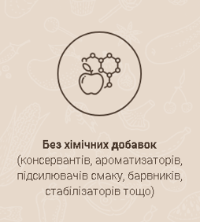

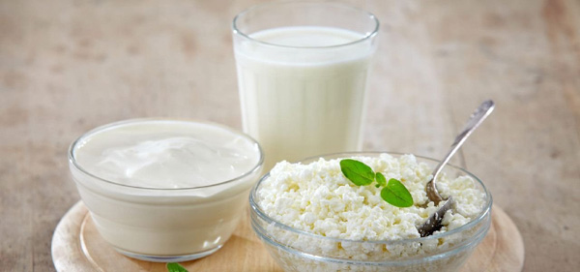
Натуральний
Закон України «Про інформацію для споживачів щодо харчових продуктів»
ДСТУ ISO/TS 19657:2018 Визначення та технічні критерії для харчових інгредієнтів, які вважаються натуральними (Definitions and technical criteria for food ingredients to be considered as natural)

Slide 27
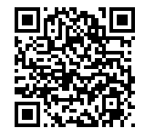
Маркування, протоколи випробувань та сертифікати повинні бути видані органами з оцінки відповідності, компетентність яких підтверджена шляхом акредитації
або іншим способом, визначеним законодавством.
Закон України
«Про акредитацію органів з оцінки відповідності»

Slide 28
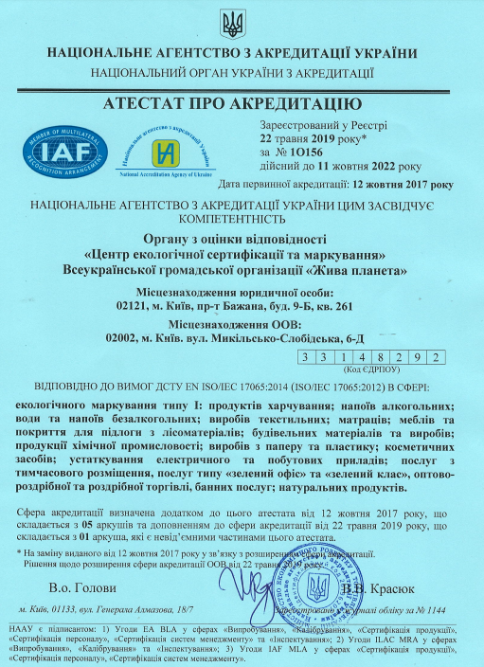
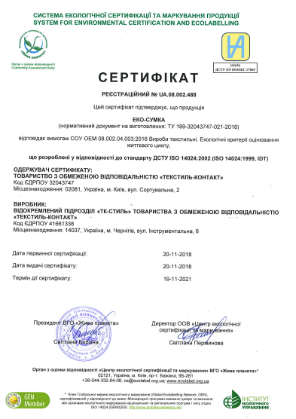
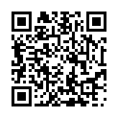

Slide 29


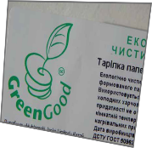
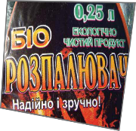



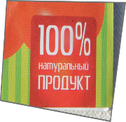
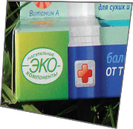
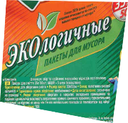
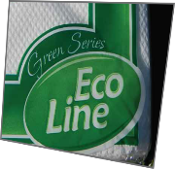


Slide 30

Безпідставне екологічне маркування
Порушення статті 15-1 Закону України «Про захист від недобросовісної конкуренції»
щодо введення в оману шляхом застосування неперевірених екологічних тверджень

Slide 31
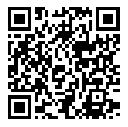
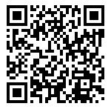
https://www.ecolabel.org.ua/
Реєстр чинних екологічних стандартів
на категорії продукції
Реєстр екологічних сертифікатів

Slide 32
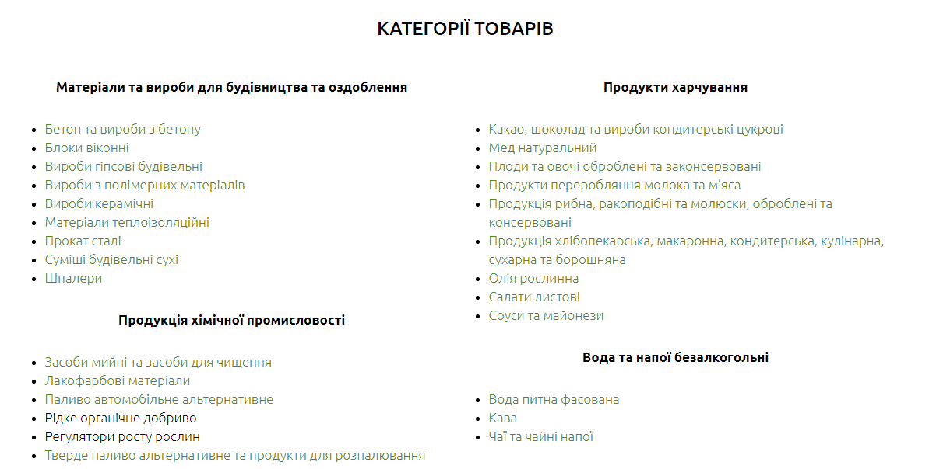

Slide 33

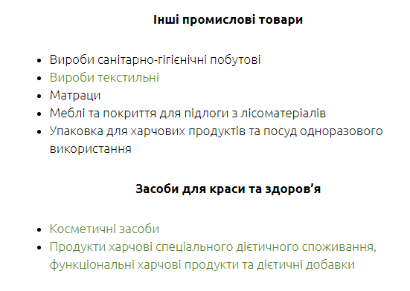
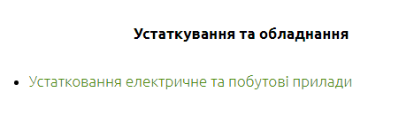
(продовження)

Slide 34
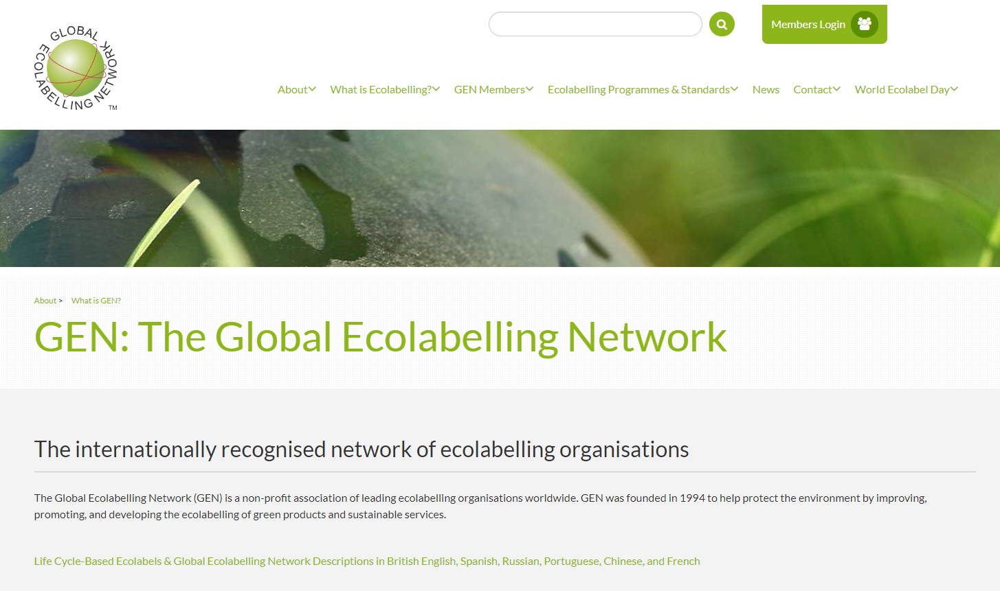
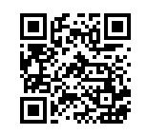

Slide 35
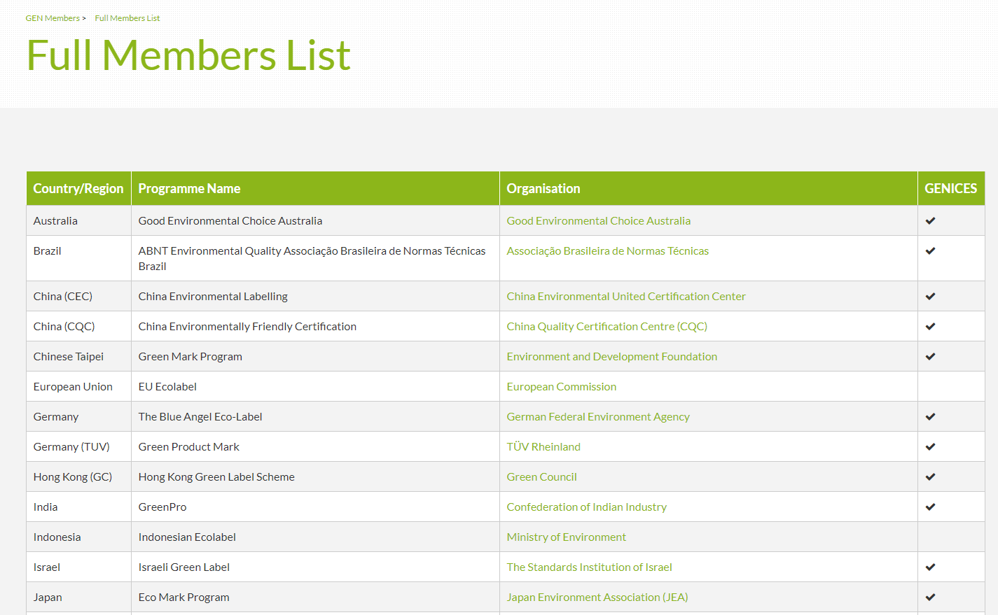

Slide 36


Slide 37
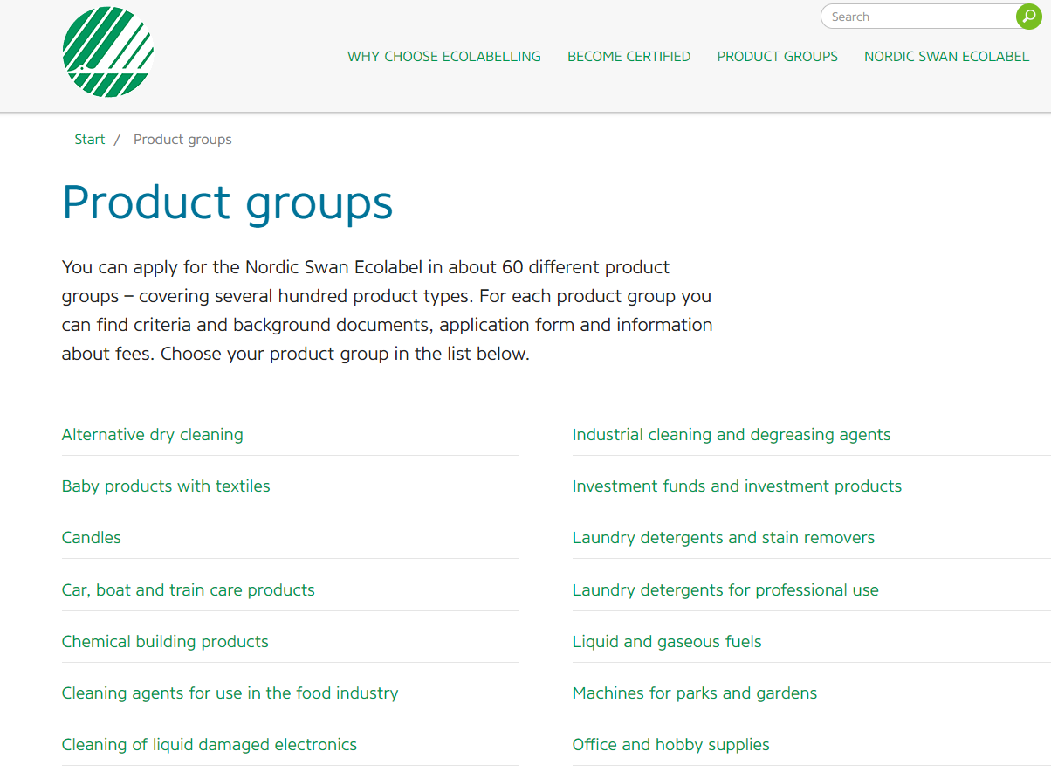

Slide 38

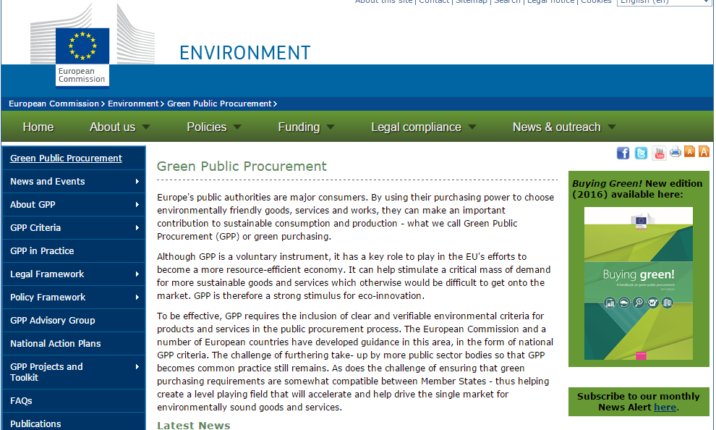
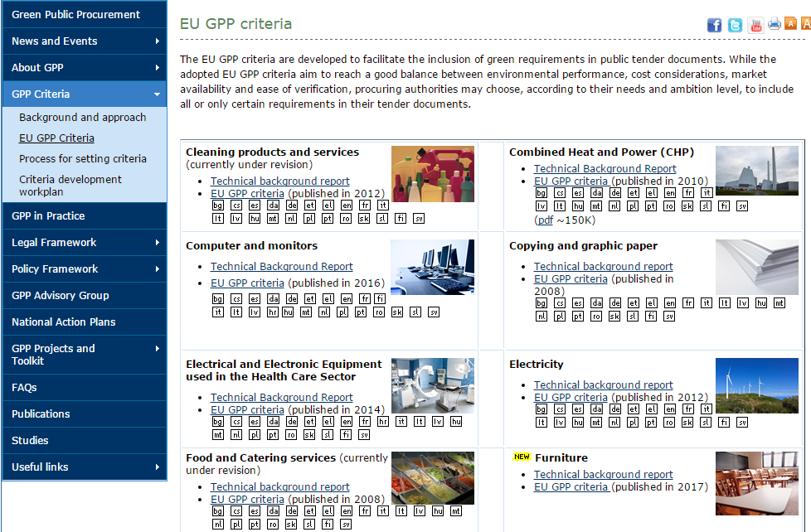

http://ec.europa.eu/environment/gpp/index_en.htm

Slide 39

Новий Закон про публічні закупівлі
Стаття 23. Технічні специфікації, маркування, сертифікати, протоколи випробувань та інші засоби підтвердження відповідності
Технічні специфікації можуть бути у формі переліку експлуатаційних або функціональних вимог, у тому числі екологічних характеристик, за умови, що такі вимоги є достатньо точними, щоб предмет закупівлі однозначно розумівся замовником і учасниками.
Стаття 29. Розгляд та оцінка тендерних пропозицій/пропозицій
Критеріями оцінки пропозиції МОЖЕ бути «... 3) ціна/вартість життєвого циклу разом з іншими критеріями оцінки, зокрема, такими як: …… застосування заходів охорони навколишнього середовища та/або соціального захисту, які пов’язані із предметом закупівлі».

Slide 40
Пункт 5 статті 23 Закону про публічні закупівлі
У разі встановлення екологічних чи інших характеристик товару, роботи чи послуги замовник повинен в тендерній документації зазначити, які маркування, протоколи випробувань або сертифікати можуть підтвердити відповідність предмета закупівлі таким характеристикам.
Маркування, протоколи випробувань та сертифікати повинні бути видані органами з оцінки відповідності, компетентність яких підтверджена шляхом акредитації
або іншим способом, визначеним законодавством.
Закон України
«Про акредитацію органів з оцінки відповідності»

Slide 41
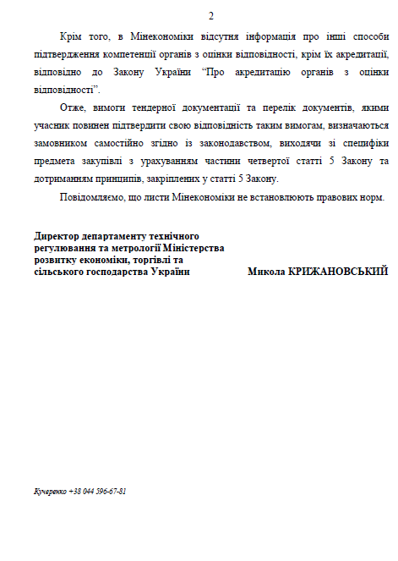
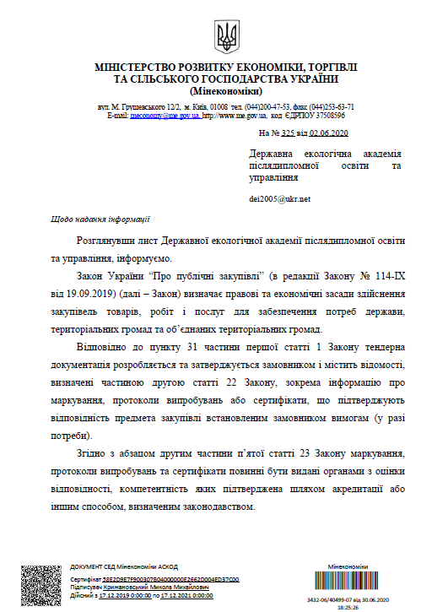

Slide 42
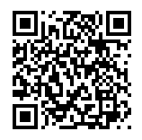

Національне агентство з акредитації України
Підтверджувальні документи (протоколи, сертифікати відповідності)
повинні містити зображення знаку акредитації та/або
посилання на статус акредитації органу з сертифікації з боку НААУ
Реєстр
акредитованих ООВ
Реєстраційний номер ООВ
1О156
ДСТУ EN ISO/IEC 17065
2Н1177
ДСТУ ISO/IEC 17025
Стандарт, на відповідність якому акредитовано ООВ
ДСТУ EN ISO/IEC 17065:2014 Оцінка відповідності. Вимоги до органів з сертифікації продукції, процесів та послуг (EN ISO/IEC 17065:2012, IDT)
ДСТУ ISO/IEC 17025:2017 Загальні вимоги до компетентності випробувальних та калібрувальних лабораторій (ISO/IEC 17025:2017, IDT)

Slide 44
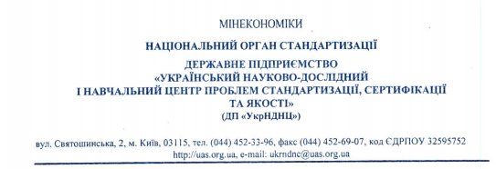
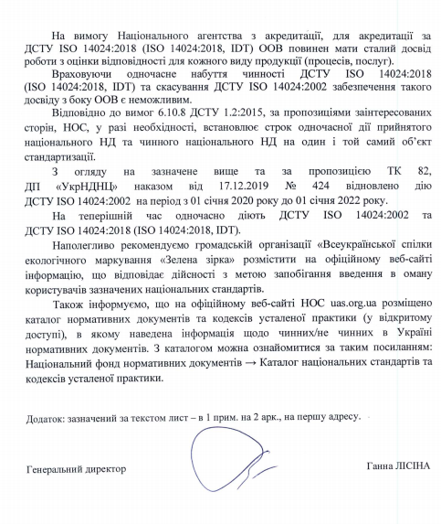
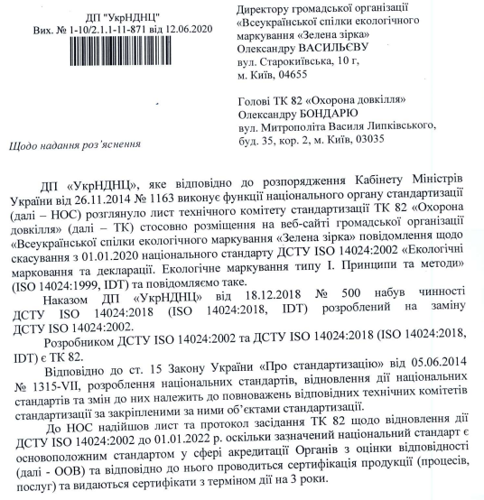

Slide 45
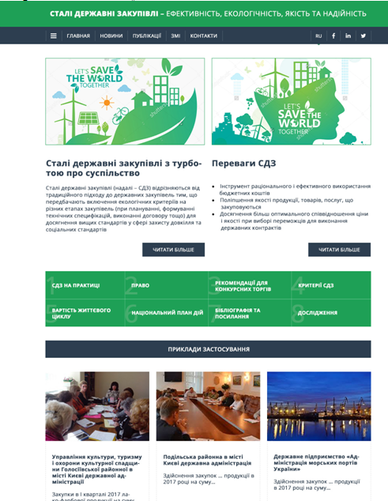




Підтримка здійснення
СПЗ

Slide 46



Пріоритетні категорії
та продукти
Лакофарбові матеріали
Теплоізоляційні матеріали
Мийні засоби

Slide 47






Нові пріоритетні продукти
Віконні та дверні блоки
Пластикові вироби
Будівельні матеріали та вироби
Прибори для освітлення,
електроніка і електротехніка

Slide 48






Нові пріоритетні продукти
Комп'ютерна та офісна техніка
Папір для копіювальної
та офісної техніки
Туалетний папір та серветки
Послуги по прибиранню
Текстиль

Slide 49




ЄС
Скандинавські країни
Екологічне маркування І типу
згідно з ISO 14024
Маркування що вказує
на відповідність стандартів
сталого управління лісами

Slide 50



Профспілка Шведської Конфедерації
Tjänstemännens Centralorganisation
Ергономіка
Емісії
Енергія
Екологія
Ергономіка дисплея і робочого місця, електромагнітні випромінювання, акустичний шум, електробезпека, екологічність матеріалів, енергоефективність.

Slide 51

Інформація про технічні, якісні та кількісні характеристики предмета закупівлі
Варіант A
Назва предмету закупівлі повинні відповідати вимогам екологічних критеріїв на назва категорії продукції, що встановлені згідно з чинною редакцією ДСТУ ISO 14024 (ISO 14024).
Варіант Б
Папір для друку повинен відповідати вимогам екологічних критеріїв що встановлені згідно з ISO 14024 в межах програм екологічного маркування Еcolabel.EU, The Nordic Swan Ecolabel, Blue Angel або інші що мають міжнародне визнання.
Підтвердні документи
1) Копія сертифікату про підтвердження відповідності встановленим екологічним критеріям на назва категорії продукції;
2) Копія атестату акредитації органу з оцінки відповідності який видав сертифікат.
Підтвердження відповідності Варіанта Б є презумпцією відповідності вимозі у Варіанті А.

Slide 52
Інформація про технічні, якісні та кількісні характеристики предмета закупівлі
Лакофарбові матеріали повинні відповідати вимогам екологічних критеріїв на дану категорію продукції, що встановлені згідно з чинною редакцією ДСТУ ISO 14024.
Роз'яснення
На сьогодні діють ДСТУ ISO 14024:2018 та ДСТУ ISO 14024:2002.
Дія ДСТУ ISO 14024:2002 подовжено до 01.01.2022 р. за наказом національного органу стандартизації (ДП «УкрНДНЦ») від 17.12.2019 № 424.
Зазначення в тендерній документації вимоги з посиланням на одну з редакцій 2018 або 2002 року є дискримінаційною умовою по відношенню до учасників, які мають сертифікати відповідності екологічним критеріям на продукцію, що розроблені у різний період дії ДСТУ ISO 14024. Це є порушенням вимоги п. 4 ч. 1 та ч. 4 статті 5, ч. 4 статті 22 Закону України «Про публічні закупівлі», якими передбачена недискримінація учасників.

Slide 53
Інформація про технічні, якісні та кількісні характеристики предмета закупівлі (продовження)
Для підтвердження встановленої вимоги у складі тендерної пропозиції необхідно надати копії:
1) сертифікату про підтвердження відповідності лакофарбових матеріалів встановленим екологічним критеріям;
2) атестату акредитації органу з оцінки відповідності який видав сертифікат.
Роз'яснення
Атестат акредитації має бути виданий національним органом з акредитації (Національне агентство з акредитації України) у порядку згідно з Законом України «Про акредитацію органів з оцінки відповідності» від 17.05.2001 № 2407-III.
В атестаті акредитації (і додатках до нього, за наявністю) повинна бути зазначена галузь акредитації органу з оцінки відповідності за екологічними критеріями програми екологічного маркування І типу на таку категорію продукції, як “лакофарбові матеріали”.

Slide 54

ДСТУ ISO 14001
ДСТУ ISO 14024
Стандарт ДСТУ ISO 14001:2015 установлює вимоги до системи екологічного управління, що їх організація може використовувати для підвищення своєї дієвості.
Призначеність цього стандарту - надати організаціям загальну схему діяльності задля охорони довкілля та реагування на зміни умов довкілля в рівноважному поєднанні з соціально-економічними потребами. Об'єктом сертифікації згідно з ДСТУ ISO 14001 є система екологічного управління. Тобто даний стандарт й, відповідно, сертифікат відповідності згідно з ДСТУ ISO 14001, не має безпосереднього відношення до товару, що є предметом закупівлі, у тому числі його технічних, якісних та кількісних характеристик, зазначення яких передбачено п. 3 ч. 2 статті 22 Закону України «Про публічні закупівлі», а також не встановлює будь-яких вимог до предмета закупівлі, для того, щоб вимагати сертифікати відповідності відповідно до п. 4 ч. 2 статті 22 Закону України «Про публічні закупівлі».
ДСТУ ISO 14001 та ДСТУ ISO 14024 не є взаємозамінними. Стандарт ДСТУ ISO 14024, на відміну від ДСТУ ISO 14001, установлює принципи та методи, застосовні для розроблення програм екологічного маркування типу I, включаючи вибір категорій продукції, екологічних критеріїв продукції і функціональних характеристик продукції, а також для оцінювання та демонстрування відповідності.
Відповідно, екологічні критерії, що розроблені згідно з ДСТУ ISO 14024, встановлюють вимоги саме до продукції, що відповідає вимогам Закону України «Про публічні закупівлі».

Slide 55
Нецінові критерії
Неціновій критерій не вплине на відбір пропозицій, але може впливати на вибір надаючи перевагу встановленим критеріям.
Оновлений Закон знімає обмеження на умови застосування нецінових критеріїв.
До цього замовник мав можливість застосовувати їх лише, якщо закупівля матиме складний характер (у тому числі закупівля консультаційних послуг, наукових досліджень, експериментів або розробок, дослідно-конструкторських робіт) і немає постійно діючого ринку.
З 19 квітня 2020 замовник може застосовувати нецінові критерії закуповуючи будь що.
Питому вагу кожного нецінового критерію та їхню кількість замовник визначатиме самостійно.
Загальна питома вага нецінових критеріїв не може бути вищою ніж 30 %.

Slide 56

Нецінові критерії
Вищенаведені вимоги до екологічних характеристик варто застосувати
у якості нецінових критеріїв замість прямих вимог, у разі якщо замовник має намір встановити такі критерії, але при цьому він не впевнений у тому що:
а) чи є на українському ринку належні конкурентні умови на продукцію що відповідає встановленим вимогам;
б) ціна на таку продукцію (більша, менша чи така сама як середня ринкова) дозволить здійснити закупівлю в межах передбачених бюджетних видатків;
в) чи є постачальник такої продукції якій відповідатиме іншим критеріям технічних специфікації тощо.

Slide 57
Нецінові критерії
Приведена ціна = Ціна пропозиції / Коефіцієнт корекції (КК)
Формула розрахунку коефіцієнту корекції
КК = 1 + (F1 + F2 + ...+Fn)/PV
де: КК - коефіцієнт корекції,
F1..Fn - значення кожного нецінового критерію, обраного постачальником,
PV - вага критерію “Ціна”.

Slide 58



Учасник торгів, якій подає пропозицію на суму 100 000 грн і виконав усі вимоги нецінових критеріїв вагою 11%
Коефіцієнт корекції цієї пропозиції буде дорівнювати:
КК = 1 + (0,05 + 0,05 + 0,01) / 0,89 = 1,25
Тоді приведена ціна, з якою Постачальник буде брати участь в аукціоні, буде дорівнювати:
100 000 грн./ 1,25 = 80 000 грн.
Тобто пропозиція в 100 000 грн. яка відповідає сумарному значенню нецінових критеріїв дорівнює 80 000 грн. у конкурентному аукціоні відносно цінової пропозиції учасників які не відповідають вимогам нецінових критеріїв.
100 000,00
80000,00
Важливо знати, що всі показники у грн. система ProZorro
розраховує автоматично.
Замовнику необхідно лише правильно заповнити форми при
оголошенні закупівлі та прописати нецінові критерії та їх значення
в тендерній документації, решту зробить електронна система.

Slide 59




Slide 60







ЗЕЛЕНІ ПУБЛІЧНІ ЗАКУПІВЛІ. МОДУЛЬ 1-3.

Slide 61


Цілі сталого розвитку ООН та екологічне маркування “Зелений журавлик”
https://www.greenmind.com.ua/novyny/tsili-stalogo-rozvitku-oon-ta-ekologichne-markuvannya-zelenij-zhuravlik.html

Slide 62



Slide 63





Slide 64





СПРИЯННЯ РОЗВИТКУ ЦИРКУЛЯРНОЇ ЕКОНОМІКИ ТА ЗЕЛЕНИХ РИНКІВ

Slide 65

https://www.greenmind.com.ua/

Slide 66






ДЯКУЮ ЗА УВАГУ !!!
svitlana.berzina@gmail.com
Viber, WhatsApp +38 099 642 81 57

Slide 67


ЗАПИТАННЯ ?

